Slide 1
S.O.L.I.D.
Пять основных принципов объектно-ориентированного программирования
Просто о сложном

Slide 2
Коротко про SOLID
SOLID (сокр. от англ.) в программировании — мнемонический акроним, введённый Майклом Фэзерсом (Michael Feathers) для первых пяти принципов, названных Робертом Мартином в начале 2000-х, которые означали пять основных принципов объектно-ориентированного программирования и проектирования.
Single Responsibility Principle
Open/Close Principle
Liskov Substitution Principle
Interface Segregation Principle
Dependence Inversion Principle
Источник: https://ru.wikipedia.org/wiki/SOLID_(объектно-ориентированное_программирование)

Slide 3
Коротко про SOLID
Использование в совокупности данных принципов позволяет повысить вероятность того, что программист создаст систему, которую будет легко поддерживать и расширять в течение долгого времени.
Источник: https://ru.wikipedia.org/wiki/SOLID_(объектно-ориентированное_программирование)
С другой стороны надо понимать, что использование принципов существенно усложняет процесс разработки, хотя и дает неоспоримые плюсы. Другими словами – кода писать придется в разы больше.

Slide 4
Коротко про SOLID
Unit-тестирование
Количество кода
Использование SOLID позволяет написание unit-тестов. Без использования данного подхода существенно сокращает возможность покрытия кода тестами.
Код, написанный без использования шаблонов проектирования очень сложно, а порой и совсем невозможно, покрыть unit-тестами.
Время

Slide 5
Принцип единственной ответственности The Single Responsibility Principle
Каждый класс выполняет лишь одну задачу.
Принцип единственной ответственности (англ. The Single Responsibility Principle, SRP) — принцип ООП, обозначающий, что каждый объект должен иметь одну ответственность и эта ответственность должна быть полностью инкапсулирована в класс. Все его поведения должны быть направлены исключительно на обеспечение этой ответственности.

Slide 6
Принцип единственной ответственности The Single Responsibility Principle
Демонстрация

Slide 7
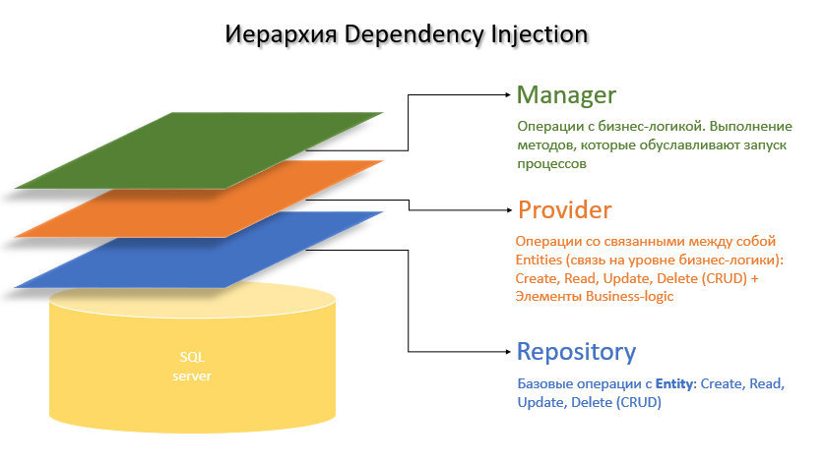
Принцип единственной ответственности The Single Responsibility Principle
Концептуальные слои и договоренности по их использованию

Slide 8
S.O.L.I.D.
Пять основных принципов объектно-ориентированного программирования
Просто о сложном

Slide 9
Принцип открытости/закрытости The Open Closed Principle
Программные сущности должны быть открыты для расширения, но закрыты для модификации.
Принцип открытости/закрытости (англ. The Open Closed Principle, OCP) — принцип ООП, устанавливающий следующее положение: «программные сущности (классы, модули, функции и т. п.) должны быть открыты для расширения, но закрыты для изменения.

Slide 10
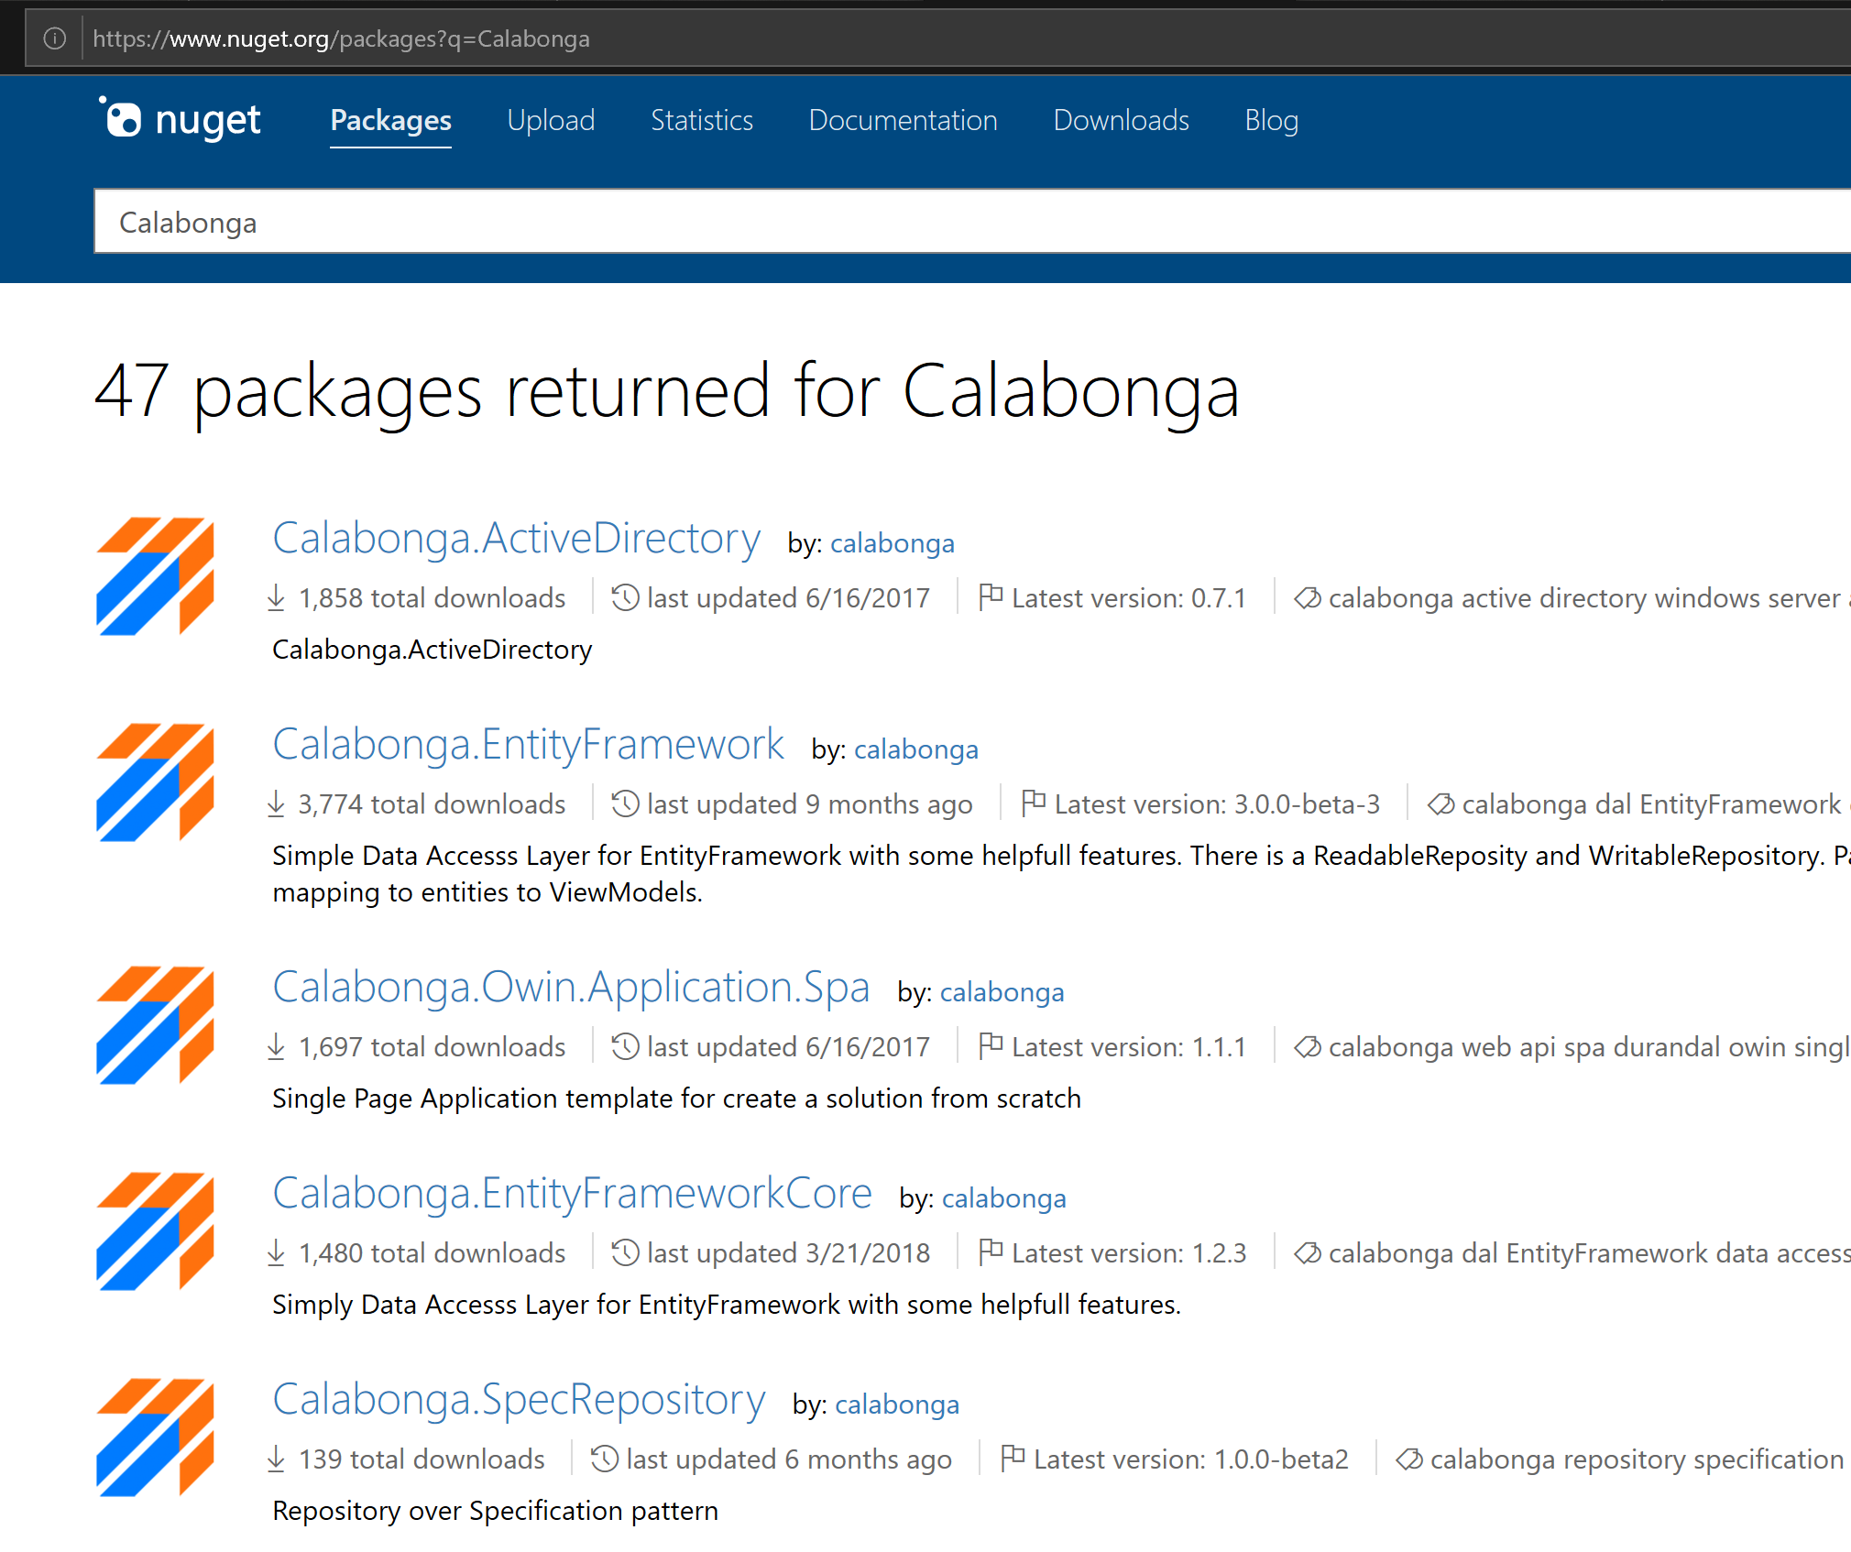
Принцип открытости/закрытости The Open Closed Principle
Nuget-packages
Хорошим примеров описываемого принципа может послужить свободно распространяемы сборки с сайта nuget.org
В демонстрации я хочу показать как оптимизировать код, полагаясь на работу принципа Open/Closed

Slide 11
Принцип открытости/закрытости The Open Closed Principle
Демонстрация

Slide 12
Принцип открытости/закрытости The Open Closed Principle
Nuget-package (обособленная сборка)
Вы можете установить разные nuget-пакеты в разные проекты и даже в разные платформы.
При этом менять сами nuget-пакеты (вернее сборки лежащие в них) вам не требуется.
Вы можете использовать уже реализованный функционал и даже дополнить своими поведениями существующие сущности.

Slide 13
Принцип подстановки Барбары Лисков The Liskov Substitution Principle
Объекты в программе должны быть заменяемыми на экземпляры их подтипов без изменения правильности выполнения программы.
Принцип подстановки Барбары Лисков (англ. Liskov Substitution Principle, LSP) в объектно-ориентированном программировании является специфичным определением подтипа, предложенным Барбарой Лисков в 1987 году на конференции в основном докладе под названием Абстракция данных и иерархия.

Slide 14
Принцип разделения интерфейса The Interface Segregation Principle
Много интерфейсов, специально предназначенных для клиентов, лучше, чем один интерфейс общего назначения.
Принцип разделения интерфейса (англ. Interface Segregation Principle, ISP) — один из пяти принципов проектирования классов «SOLID» в объектно-ориентированном программировании. Следование этому принципу помогает системе оставаться гибкой при внесении изменений в логику работы и пригодной для рефакторинга.

Slide 15
Принцип инверсии зависимостей The Dependency Inversion Principle
Зависимость на Абстракциях. Нет зависимости на что-то конкретное.
Принцип инверсии зависимостей (англ. dependency inversion principle, DIP) — важный принцип объектно-ориентированного программирования, используемый для уменьшения зацепления в компьютерных программах. Входит в пятёрку принципов SOLID.

